Slide 1
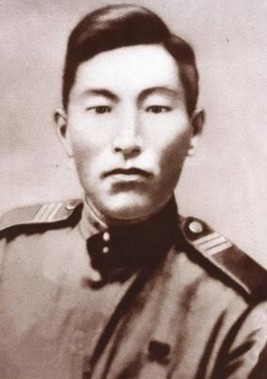
Тема работы: «Я – БИБЛИОТЕКАРЬ!» Педагог – библиотекарь – Яковлева Изабелла Дмитриевна
Библиотека МБОУ «Мастахская средняя общеобразовательная школа имени Героя Советского Союза
Алексея Афанасьевича Миронова»

Slide 2
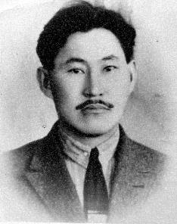
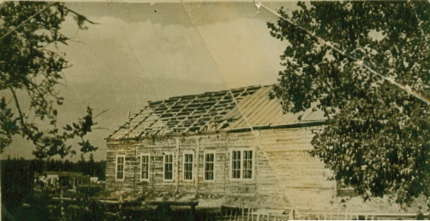
Первым учителем был Сивцев Иван Афанасьевич
Мастахское одноклассное приходское училище, третье в Вилюйском округе и первое в левобережной части улуса, было открыто в октябре 1915 года. Это подтверждается архивными документами. Школа была открыта в доме Борисова Василия Саввича. В 1916 году школа стала работать в бывшем особняке священника. Этот дом до 1983 года являлся общежитием для работников участковой больницы.
В 1916-1917 учебный год состоялся второй набор. Однако слабая организационная работа не позволила увеличить контингент учащихся.
Школьная библиотека не имела надлежащего фонда. Обеспеченность учебниками и письменными принадлежностями на 1916-1917 учебный год можно проследить по следующим данным:
Из книги «Олох, үөрэх аартыга – Мастаах оскуолата»
№ | Наименование учебников и учебных принадлежностей | Кол-во экземпляров
1 | Басни Крылова | 1
2 | Альбомы картин | 1
3 | 7 томность | 1
4 | Картины четырех времен года | 1
5 | Таблица правописания | 1
6 | Арифметический ящик | 1
7 | Мел | 2
8 | Чернилица | 10
9 | Шведские счеты | 1

Slide 3
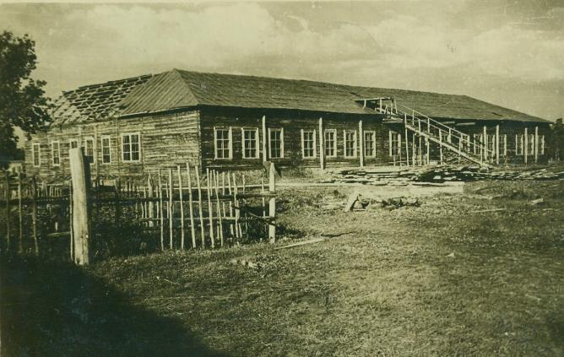
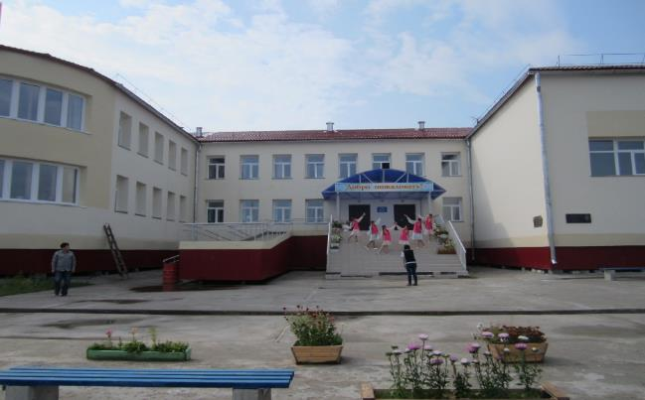
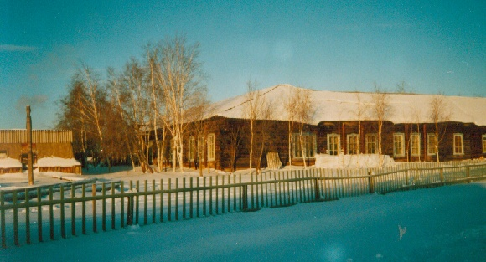
В 1921 году для детей бедных был открыт пансионат и балаган для читающих. Учителем был Георгий Николаевич Васильев
1921 год
1960 год
2022 год
1998 год

Slide 4
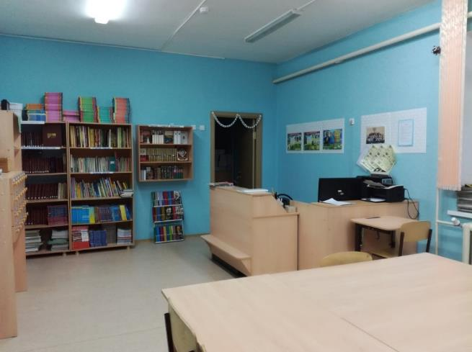
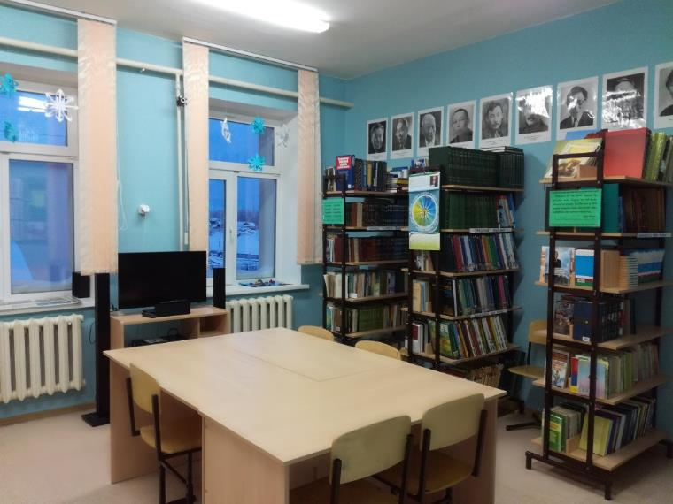
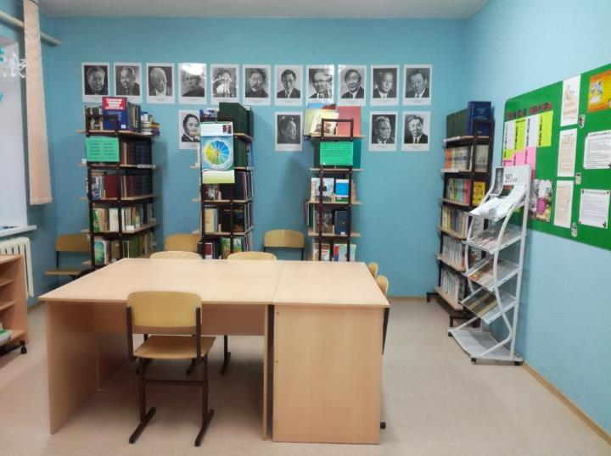
Библиотека сегодня
Общая площадь библиотеки- 42,4 кв.м Читальный зал с площадью -32,1 кв.м

Slide 5
Обеспечивающие ресурсы
Общий фонд библиотеки – 8743 книг
Учебники – 5600 книг
Художественная и методическая – 2421
Справочная литература – 264
Медиатека (СDдиски) – 458
schmastah@rambler.ru – электронный адрес школы
izabellalaz2mail.ru – электронный адрес педагога-библиотекаря
Сайт библиотекаря

Slide 6
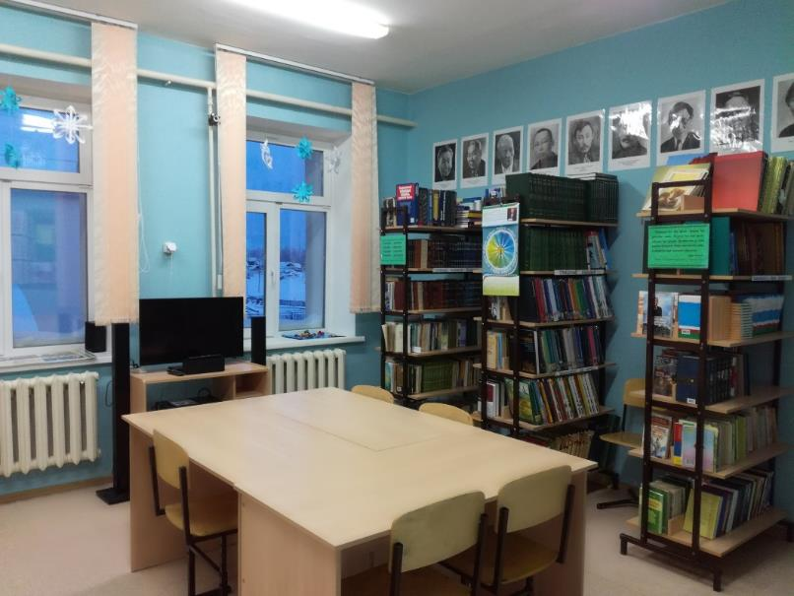
Современный домашний кинотеатр фирмы LG
Рабочее место педагога-библиотекаря. В библиотеке стоит персональный компьютер фирмы DEXP с свободным выходом в интернет для пользования учителями и учащимися и монохромный принтер SAMSUNG

Slide 7
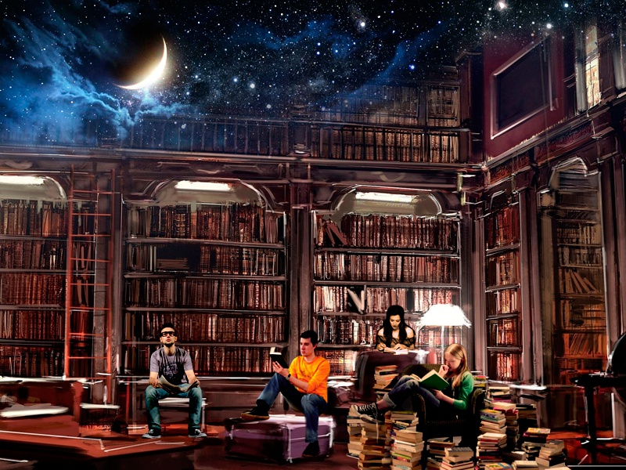
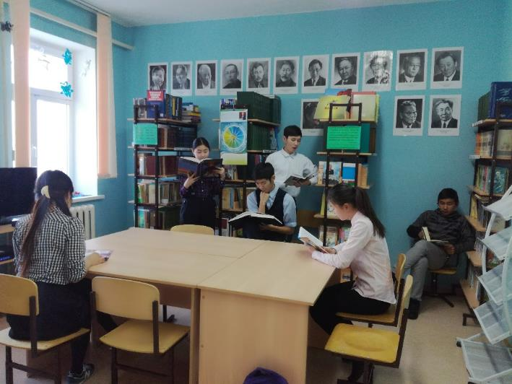
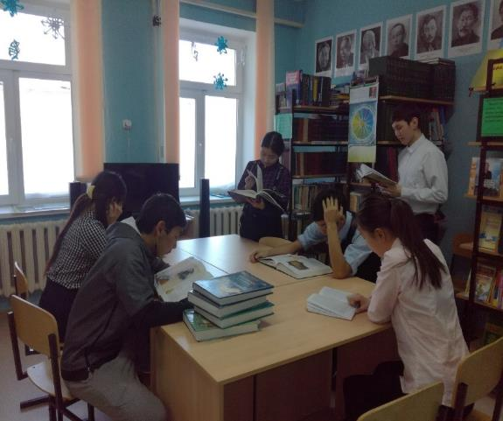
Наши читатели

Slide 8
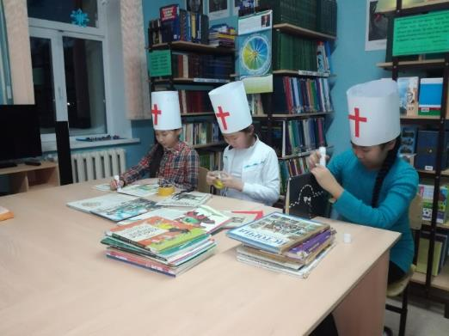
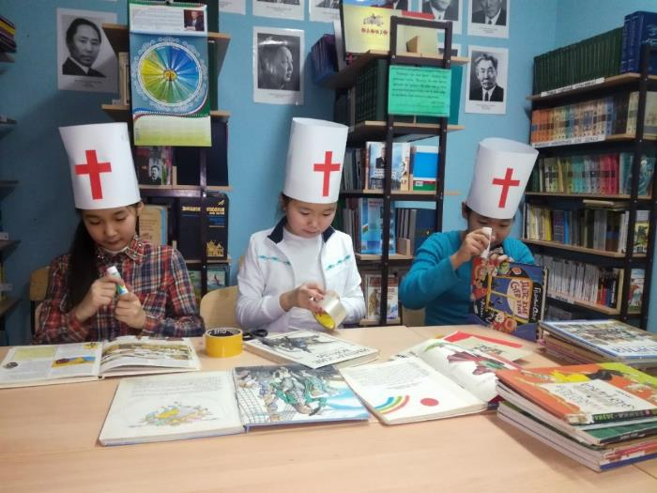
Во время декады школьных библиотек ребята отремонтировали 110 книг. «Книжкиной больнице» юные доктора переплетного дела учились простейшему ремонту на примере своих детских книг. Во время занятия ребята выяснили, почему их книги так пострадали.

Slide 9
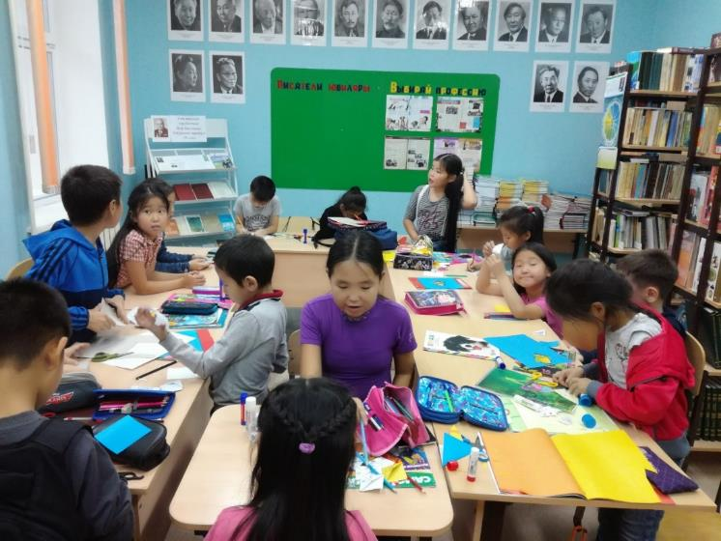
Мероприятие для учащихся начальных классов по изготовлению самодельной закладки для книги

Slide 10
В библиотеке можно не только читать, но и играть, рисовать и учится чему-то новому

Slide 11
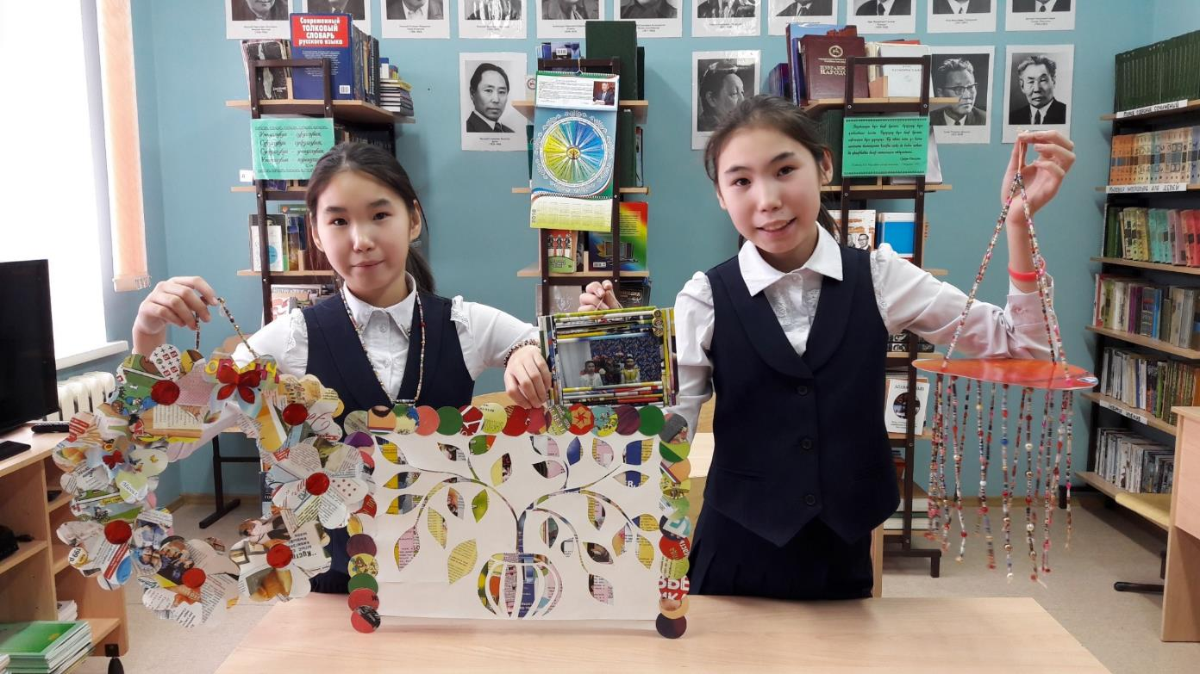

Slide 12
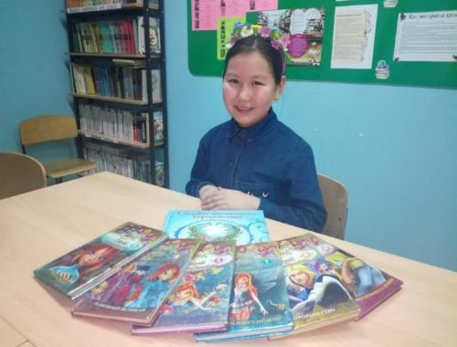
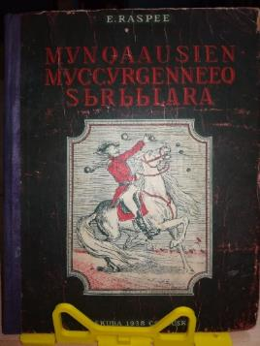
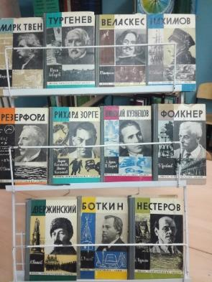
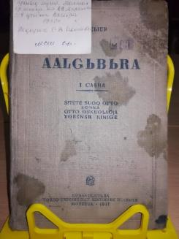
Благотворительная акция
«Подари книгу школьной библиотеке»
В день открытия здания новой школы Выпускник Мастахской неполной средней школы №5 1952 г.
Заслуженный работник культуры РС(Я): Телье-Иванов Семен Викторович по собственной инициативе подарил из своей библиотеки книги для пользования.
Алексеева Нарыйа ученица 5 класса в этом
учебном году тоже сделала подарок библиотеке

Slide 13
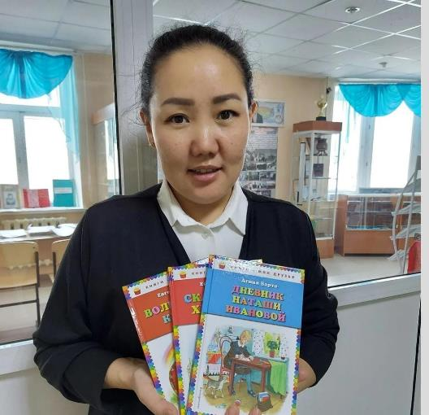
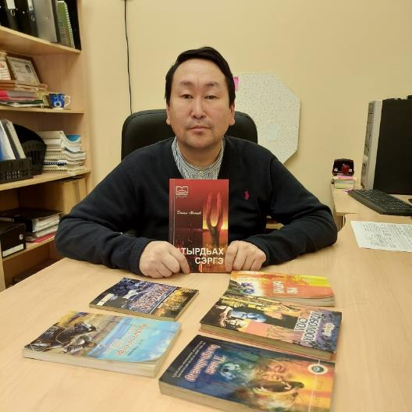
акция для работников школы «Подари библиотеке книгу»

Slide 14
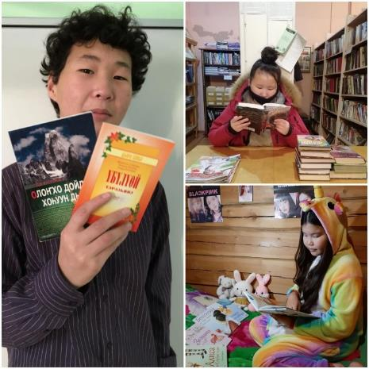
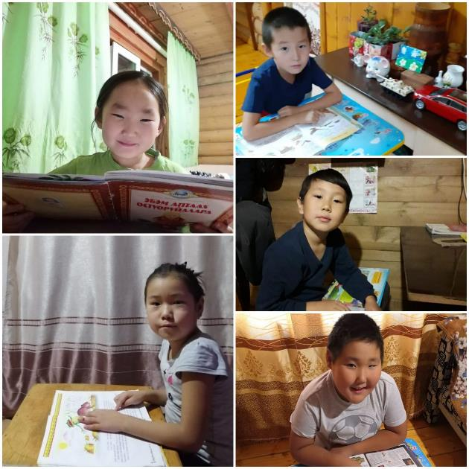
Акция « Я люблю читать»

Slide 15
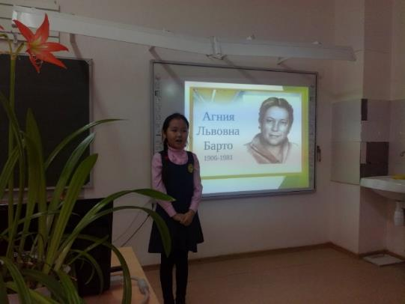
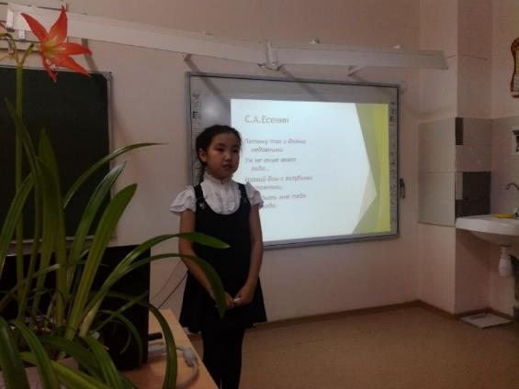
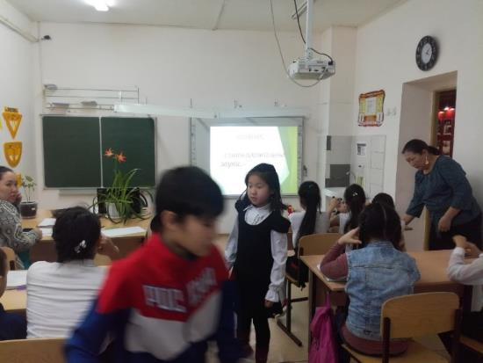
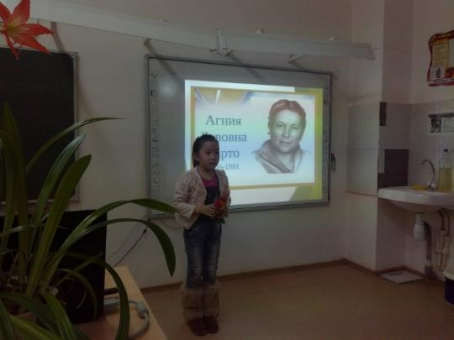
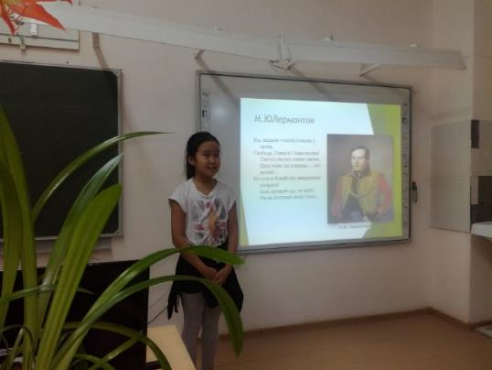
Конкурс чтецов «Стихов пленительные звуки»

Slide 16
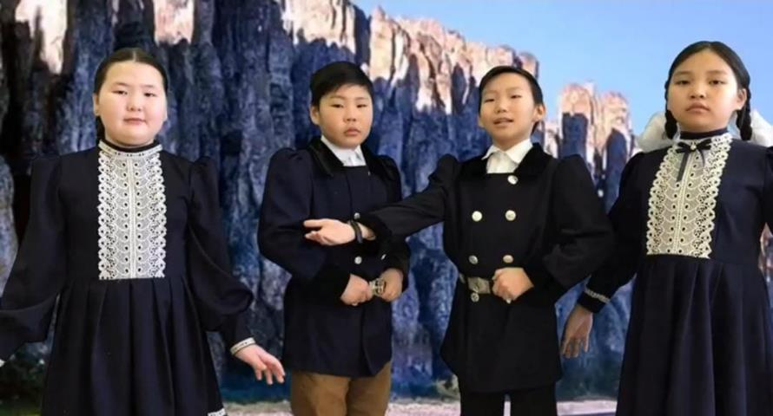
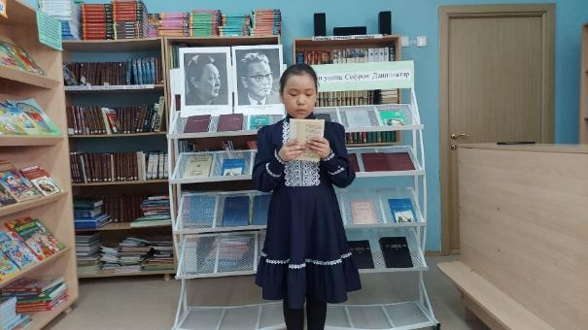
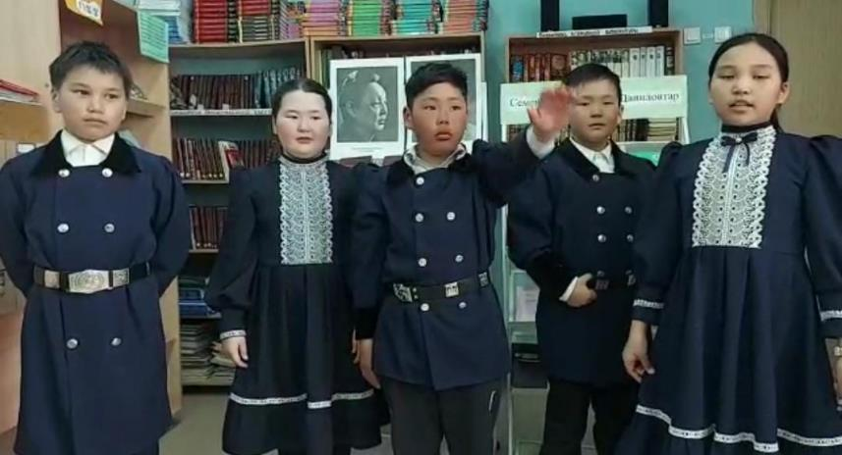

Slide 17
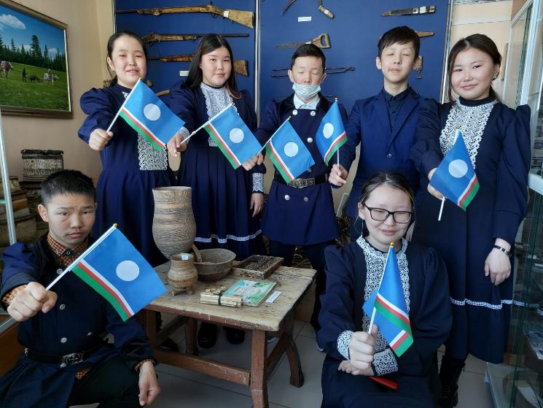

Slide 18
Положение о стипендии «ЛУЧШИЙ ЧИТАТЕЛЬ»
1. Общие положения: Стипендия «Лучший читатель» учреждается школьной библиотекой МБОУ «Мастахская СОШ им А. А. Миронова» и сельской библиотекой ЦДиК «Чэчир». 2. Цели и задачи стипендии: Активизация читательских интересов школьников, привлечение в библиотеку новых читателей; Создание привлекательного образа «Человека читающего»; Выявление и поощрение лучших читателей. 3. Сроки и условия проведения конкурса: Конкурс проводится с сентября года по июнь года и подводится во время школьного ысыаха. В конкурсе принимают участие все читатели-школьники библиотеки. Основанием для участия в конкурсе является регистрация читателя в библиотеках и информация о чтении, зафиксированная в читательском формуляре. 4. Критерии оценки: Стипендия «Лучший читатель библиотеки» присуждается читателю по наибольшему количеству прочитанных книг по данным из двух библиотек. 5. Подведение итога. Итоги конкурса подводит жюри в составе: Председатель: Яковлева И.Д. - заведующая библиотекой Сопредседатель: Давыдова Д.Д – заведующая сельской библиотекой Член жюри: Петров В.Н. – зам. директора по ВР. . Жюри конкурса подводит итоги и присуждает победителю стипендию в денежном размере. Результаты стипендиата будет опубликовано на сайте учреждения:

